Slide 1



Chủ đề: Tự phục vụ bản thân
Bài 14: NGHĨ NHANH, LÀM GIỎI

Slide 2








YÊU CẦU CẦN ĐẠT
Học sinh tự phục vụ bằng cách chủ động ứng phó với một số tình huống bất ngờ trong cuộc sống.

Slide 3
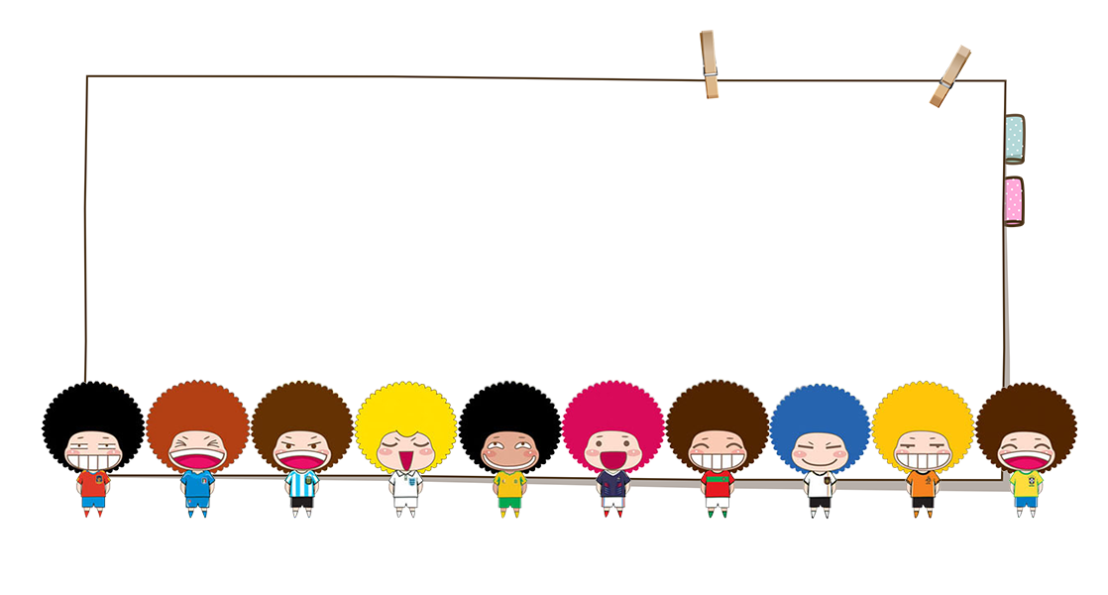
Trong cuộc sống, em đã gặp những tình huống bất ngờ như trong video vừa xem chưa? Hãy kể cho cô và các bạn nghe nhé!

Slide 4

Khám phá

Slide 5
Kết luận: Trong cuộc sống xảy ra nhiều tình huống bất ngờ nhưng có thể xử lí rất đơn giản mà em cũng làm được.

Slide 6
Mở rộng

Slide 7

Củng cố bài học

Slide 8
YÊU CẦU CẦN ĐẠT
Học sinh tự phục vụ bằng cách chủ động ứng phó với một số tình huống bất ngờ trong cuộc sống.

Slide 9


HẸN GẶP LẠI

